Slide 1
Новак софья
ГПОАУ «Благовещенский политехнический колледж»

Slide 2
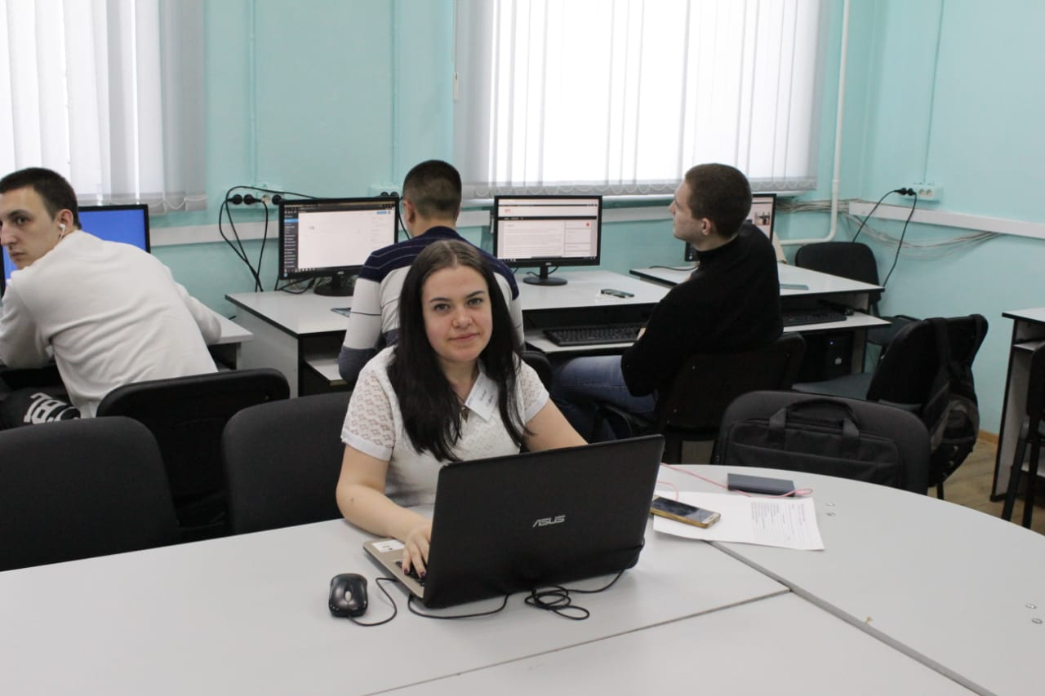
Новак Софья училась в ГПОАУ БПК специальность Прикладная информатика (по отраслям)

Slide 3
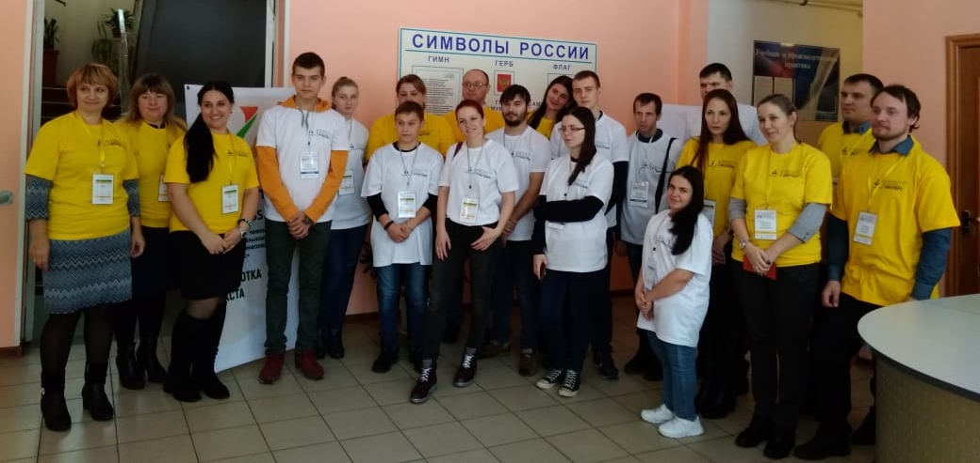
Соня участвовала во 2 Региональном чемпионате «Абилимпикс»

Slide 4
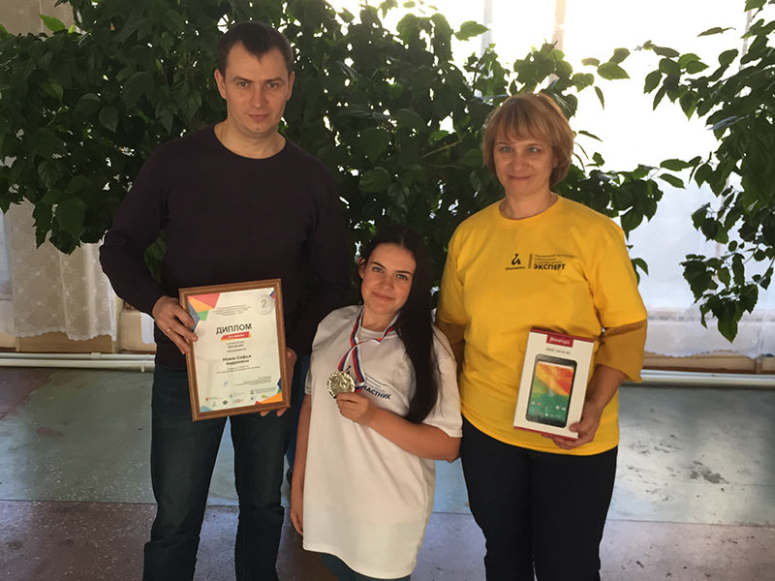
И заняла второе место в компетенции Веб-дизайн

Slide 5
Новак Софья закончила ГПОАУ БПК в 2019 году с красным дипломом и поступила на заочное отделение БГПУ вначале на психолога, а потом на воспитателя. Занималась разработкой и сопровождением сайтов.

Slide 6
…но случилось несчастье, и 21.11.20 Сони не стало… она навсегда останется в нашей памяти…

